Slide 1
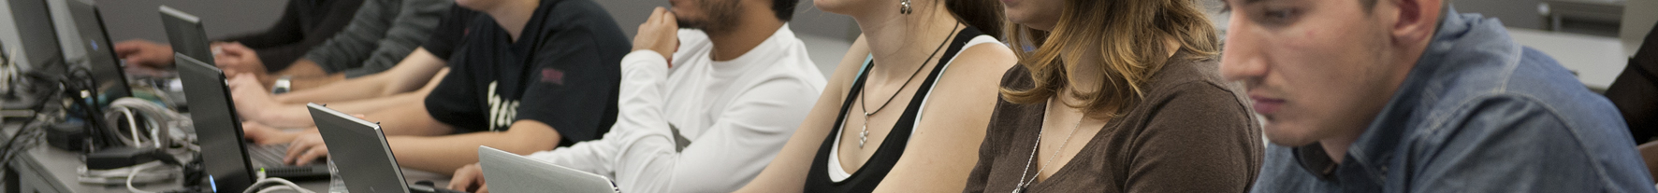
Exercice Analyse QFN

Slide 2
Images
Séparer les images top/bottom dans 2 dossiers
On va simuler 2 caméras, comme si chacune voyait un coté des QNFs
Créer une calibration applicable aux 2 caméras.

Slide 3
Analyse
Côté bottom:
Largeur des pattes b. Vérifier les tolérances
Pitch (pas) e de toutes les pattes. Vérifier les tolérances
Centrage des pattes par rapport au boitier (datum A,B). Vérifier les tolérances.
Centrage du radiateur par rapport au boitier (datum A, B). Vérifier les tolérances.
Côté top:
Segmentation des caractères avec tophat: elimination du bruit, amélioration du contraste
Comptage du nombre de caractères.
Détection du logo/pin1

Slide 4
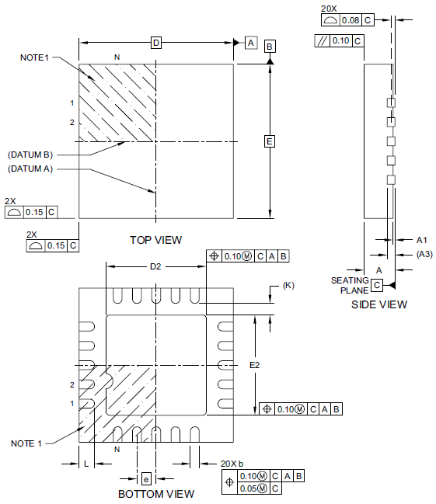
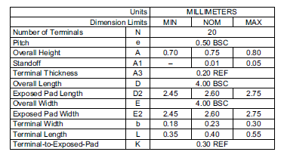
Cotes

